Slide 1
PRIPRAVA PROSTORNO UREĐENIH Au I Al NANOČESTICA U MoO₃ MATRICI MAGNETRONSKIM RASPRAŠENJEM
Ivan Jakovac
Fizički odsjek, Prirodoslovno-matematički fakultet
Bijenička cesta 32, 10 000 Zagreb
Mentor : dr. sc. Maja Buljan

Slide 2
Nanočestice
dimenzije 1-100 nm
kristalno (ne)uređenje
svojstva:
kemijska kataliza
rezonancija površinskih plazmona (SPR, LSR)
kvantno zatočenje
magnetske rešetke

Slide 3
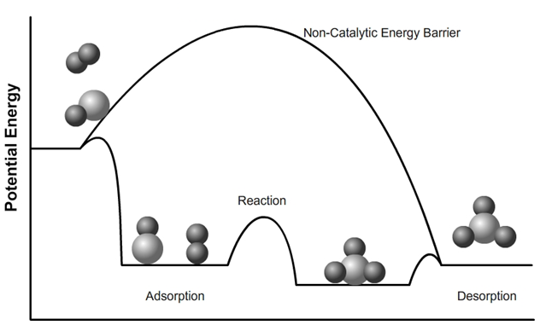
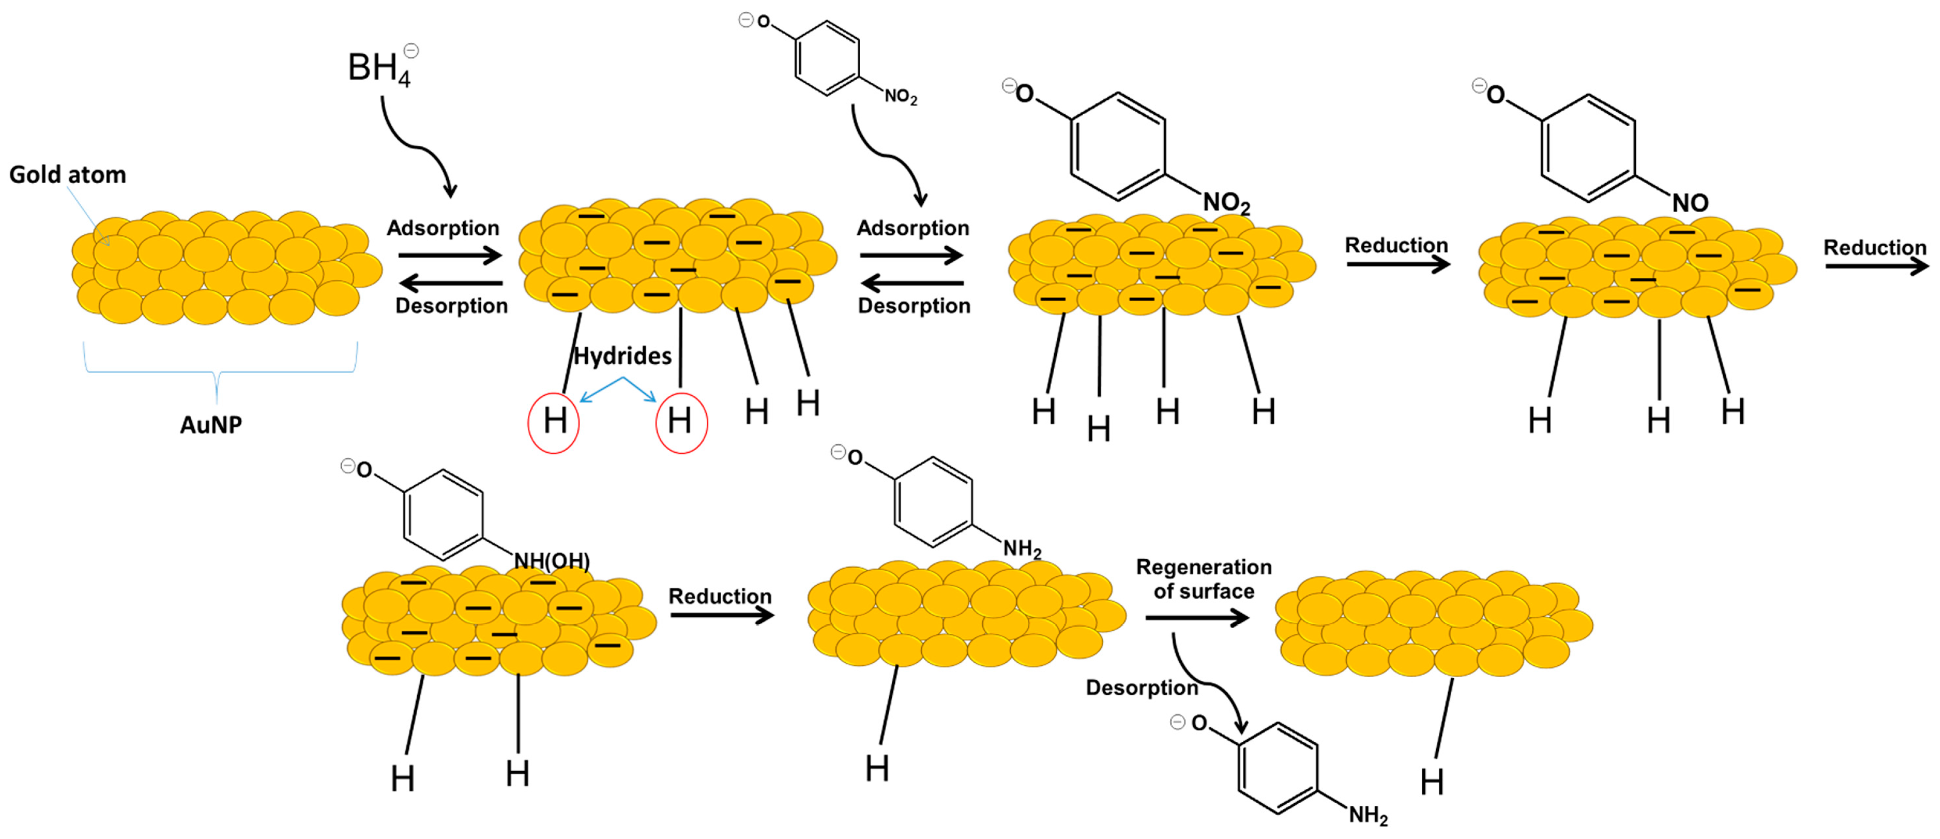
Nanočestice kemijska kataliza
heterogena kataliza
A / V omjer
adsorpcija – prijelazno stanje
slobodne nanočestice metala

Slide 4
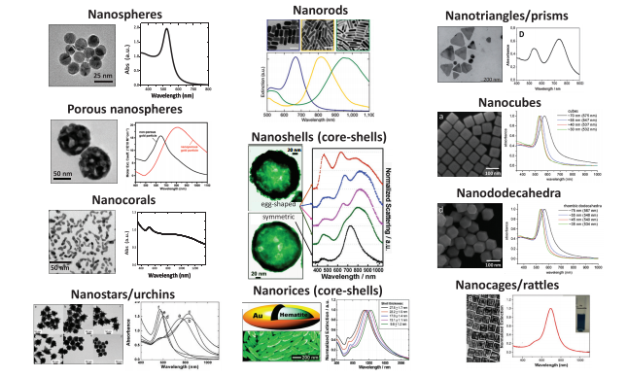
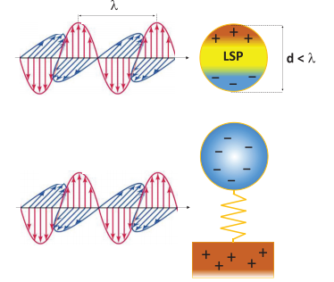
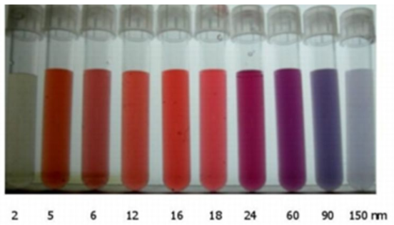
Nanočestice REZONANCIJA POVRŠINSKIH PLAZMONA
apsorpcija EM zračenja
lokalizacija (LSR) – model opruge
dizajniranje optičkih svojstava
mnogobrojne primjene

Slide 5
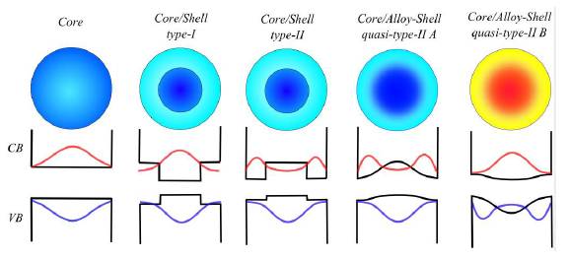
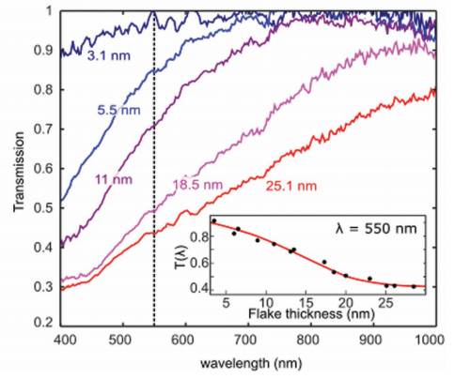
Nanočestice KVANTNO ZaTOČENJE
elektron-šupljina par
dimenzije < Bohrov radijus
diskretizacija energijskih stanja
apsorpcijska svojstva

Slide 6
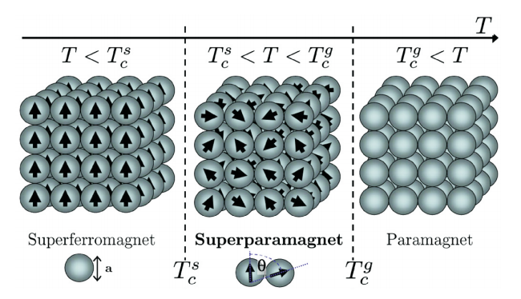
Nanočestice MaGNETSKE REŠETKE
feromagnetski materijali
poželjno kristalno uređenje
magnetske faze

Slide 7
PRIPRAVA NANOČESTIČNIH REŠETKI
odabir odgovarajućih materijala
magnetronsko rasprašenje (eng. sputtering)
relaksacija rešetke zagrijavanjem (eng. annealing)
strukturna karakterizacija (GISAXS, XRD, STM)
mjerenje svojstava (transportna, optička,… )

Slide 8
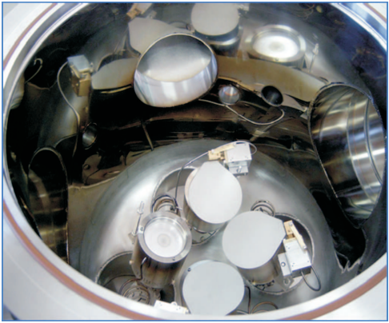
MAGNETSKO RASPRAŠENJE
(relativno) brza priprema
veći broj meta, podloga
parametri depozicije: temperatura, snaga
kvarovi opreme

Slide 9
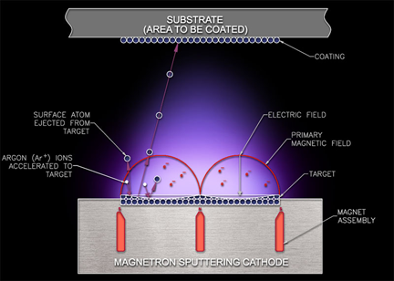
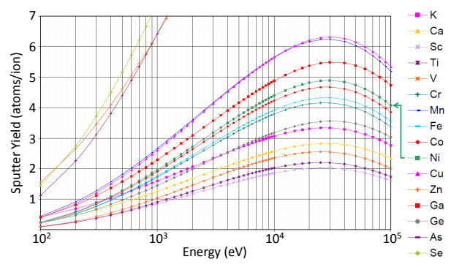
MAGNETSKO RASPRAŠENJE
postizanje visokog vakuuma (4-5h)
grijanje/hlađenje podloge
ionizacija plemenitog plina
izbijanje atoma mete
snaga depozicije
depozicija na podlogu

Slide 10
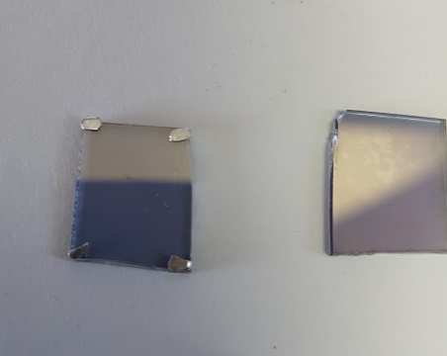
MAGNETSKO RASPRAŠENJE
mete: zlato, aluminij, molibdenov(VI) oksid
varijacija parametara depozicije
Uzorak | P(matrica) [W] | P(metal ) [W] | p(Ar) [mTorr] | T [K]
Au1 | 75 | 6 | 3.5 | 300
Au2 | 100 | 6 | 3.5 | 300
Au3 | 150 | 6 | 3.5 | 300
Al1 | 75 | 10 | 3.5 | 300
Al2 | 100 | 10 | 3.5 | 300
Al3 | 150 | 10 | 3.5 | 300

Slide 11
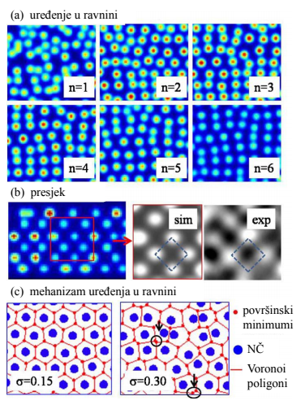
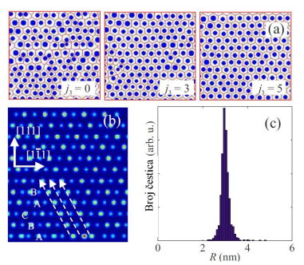
SAMOORGANIZACIJA NANOČESTICA
površinska difuzija
agregacija atoma
korelacija među slojevima
HCP ili FCC
Monte Carlo MD simulacija

Slide 12
GISAXS
raspršenje rendgenskog zračenja pod malim kutom za mali upadni kut
nedestruktivna indirekna metoda strukturne analize površina
numerička obrada - statistički usrednjeni parametri

Slide 13
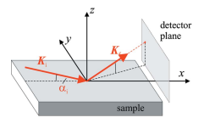
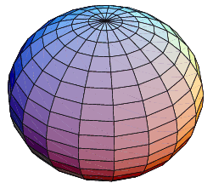
GISAXS TEORIJSKI MODEL
koristi se Bornova aproksimacija izobličenih valova
form-faktor (sferoidna nanočestica)

Slide 14
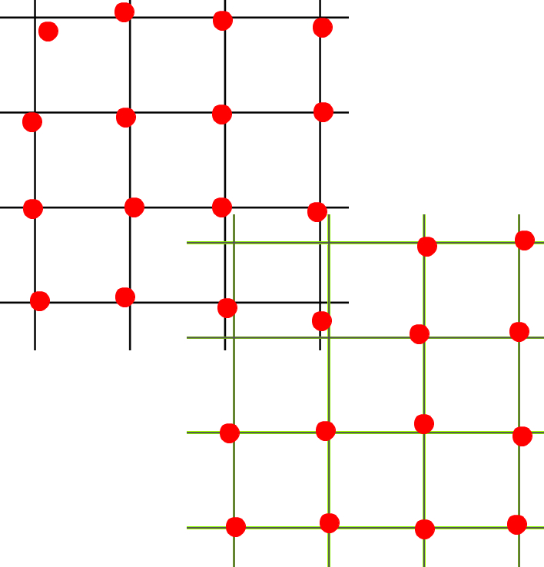
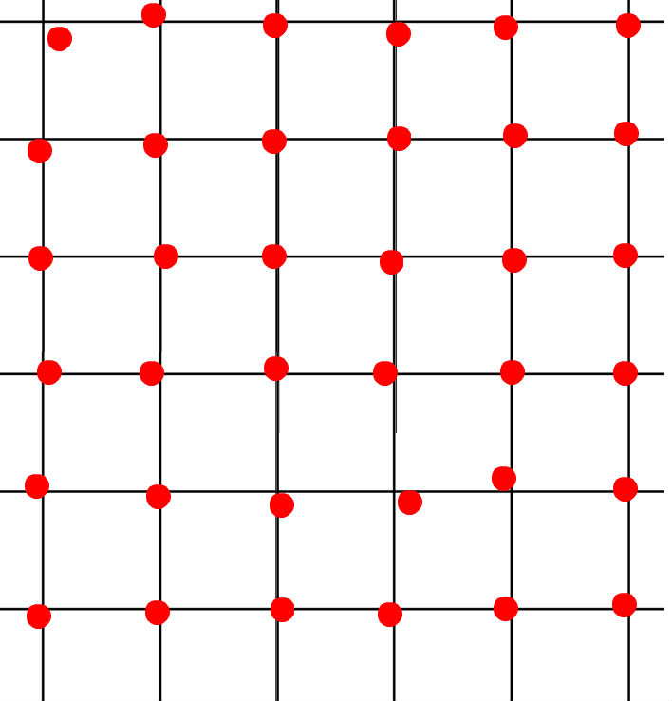
GISAXS TEORIJSKI MODEL
strukturni faktor – prostorno uređenje nanočestica
kratkodosežno uređenje (SRO) ⬄ dugodosežno uređenje (LRO)

Slide 15
GISAXS TEORIJSKI MODEL
pretpostavka HCP rešetke, SRO modela
odstupanja prate normalnu raspodjelu
numerička simulacija (MATLAB)

Slide 16
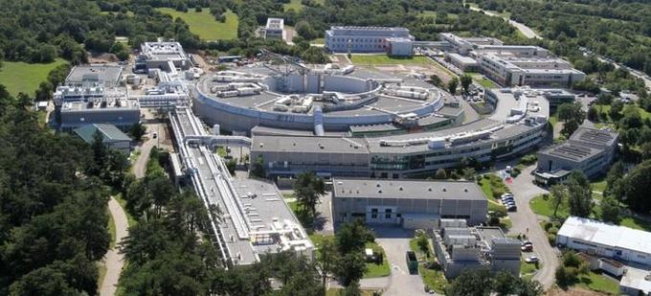
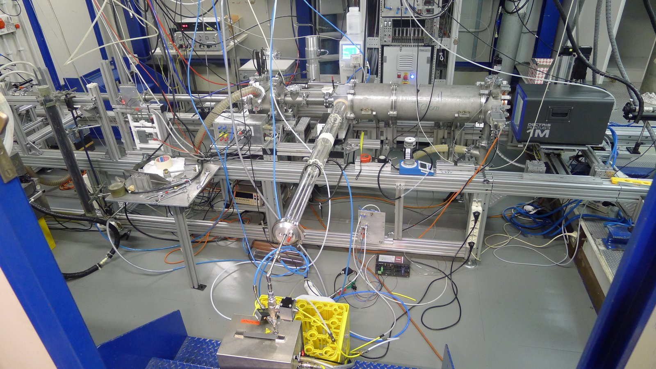
GISAXS EKSPERIMENTALNI POSTAV
SAXS linija sinkrotrona Elettra (Trst, Italija)
upadna zraka 8keV (λ = 0.154nm)
IP (Image Plate) fotonski detektor (Mar300), rezolucija 2000 x 2000 piksela

Slide 17
GISAXS REZULTATI MJERENJA
GISAXS mape nanočestica Au u matrici MoO₃

Slide 18
GISAXS REZULTATI MJERENJA
parametri dobiveni numeričkom simulacijom
Ime | a₀ | c₀ | σ_{LL} | σ_{LV} | σ_{VL} | σ_{VV} | R_{L} | R_{V} | σ_{R}
Au1 | 3.3 | 2.0 | 1.1 | 0.8 | 1.9 | 0.7 | 0.8 | 0.9 | 200
Au2 | 3.7 | 3.6 | 1.4 | 1.3 | 1.5 | 0.8 | 1.0 | 1.2 | 50
Au3 | 4.5 | 3.6 | 1.8 | 0.9 | 2.1 | 1.2 | 1.5 | 1.7 | 29
Uzorak | P(matrica) [W] | P(metal ) [W] | p(Ar) [mTorr] | T [K]
Au1 | 75 | 6 | 3.5 | 300
Au2 | 100 | 6 | 3.5 | 300
Au3 | 150 | 6 | 3.5 | 300

Slide 19
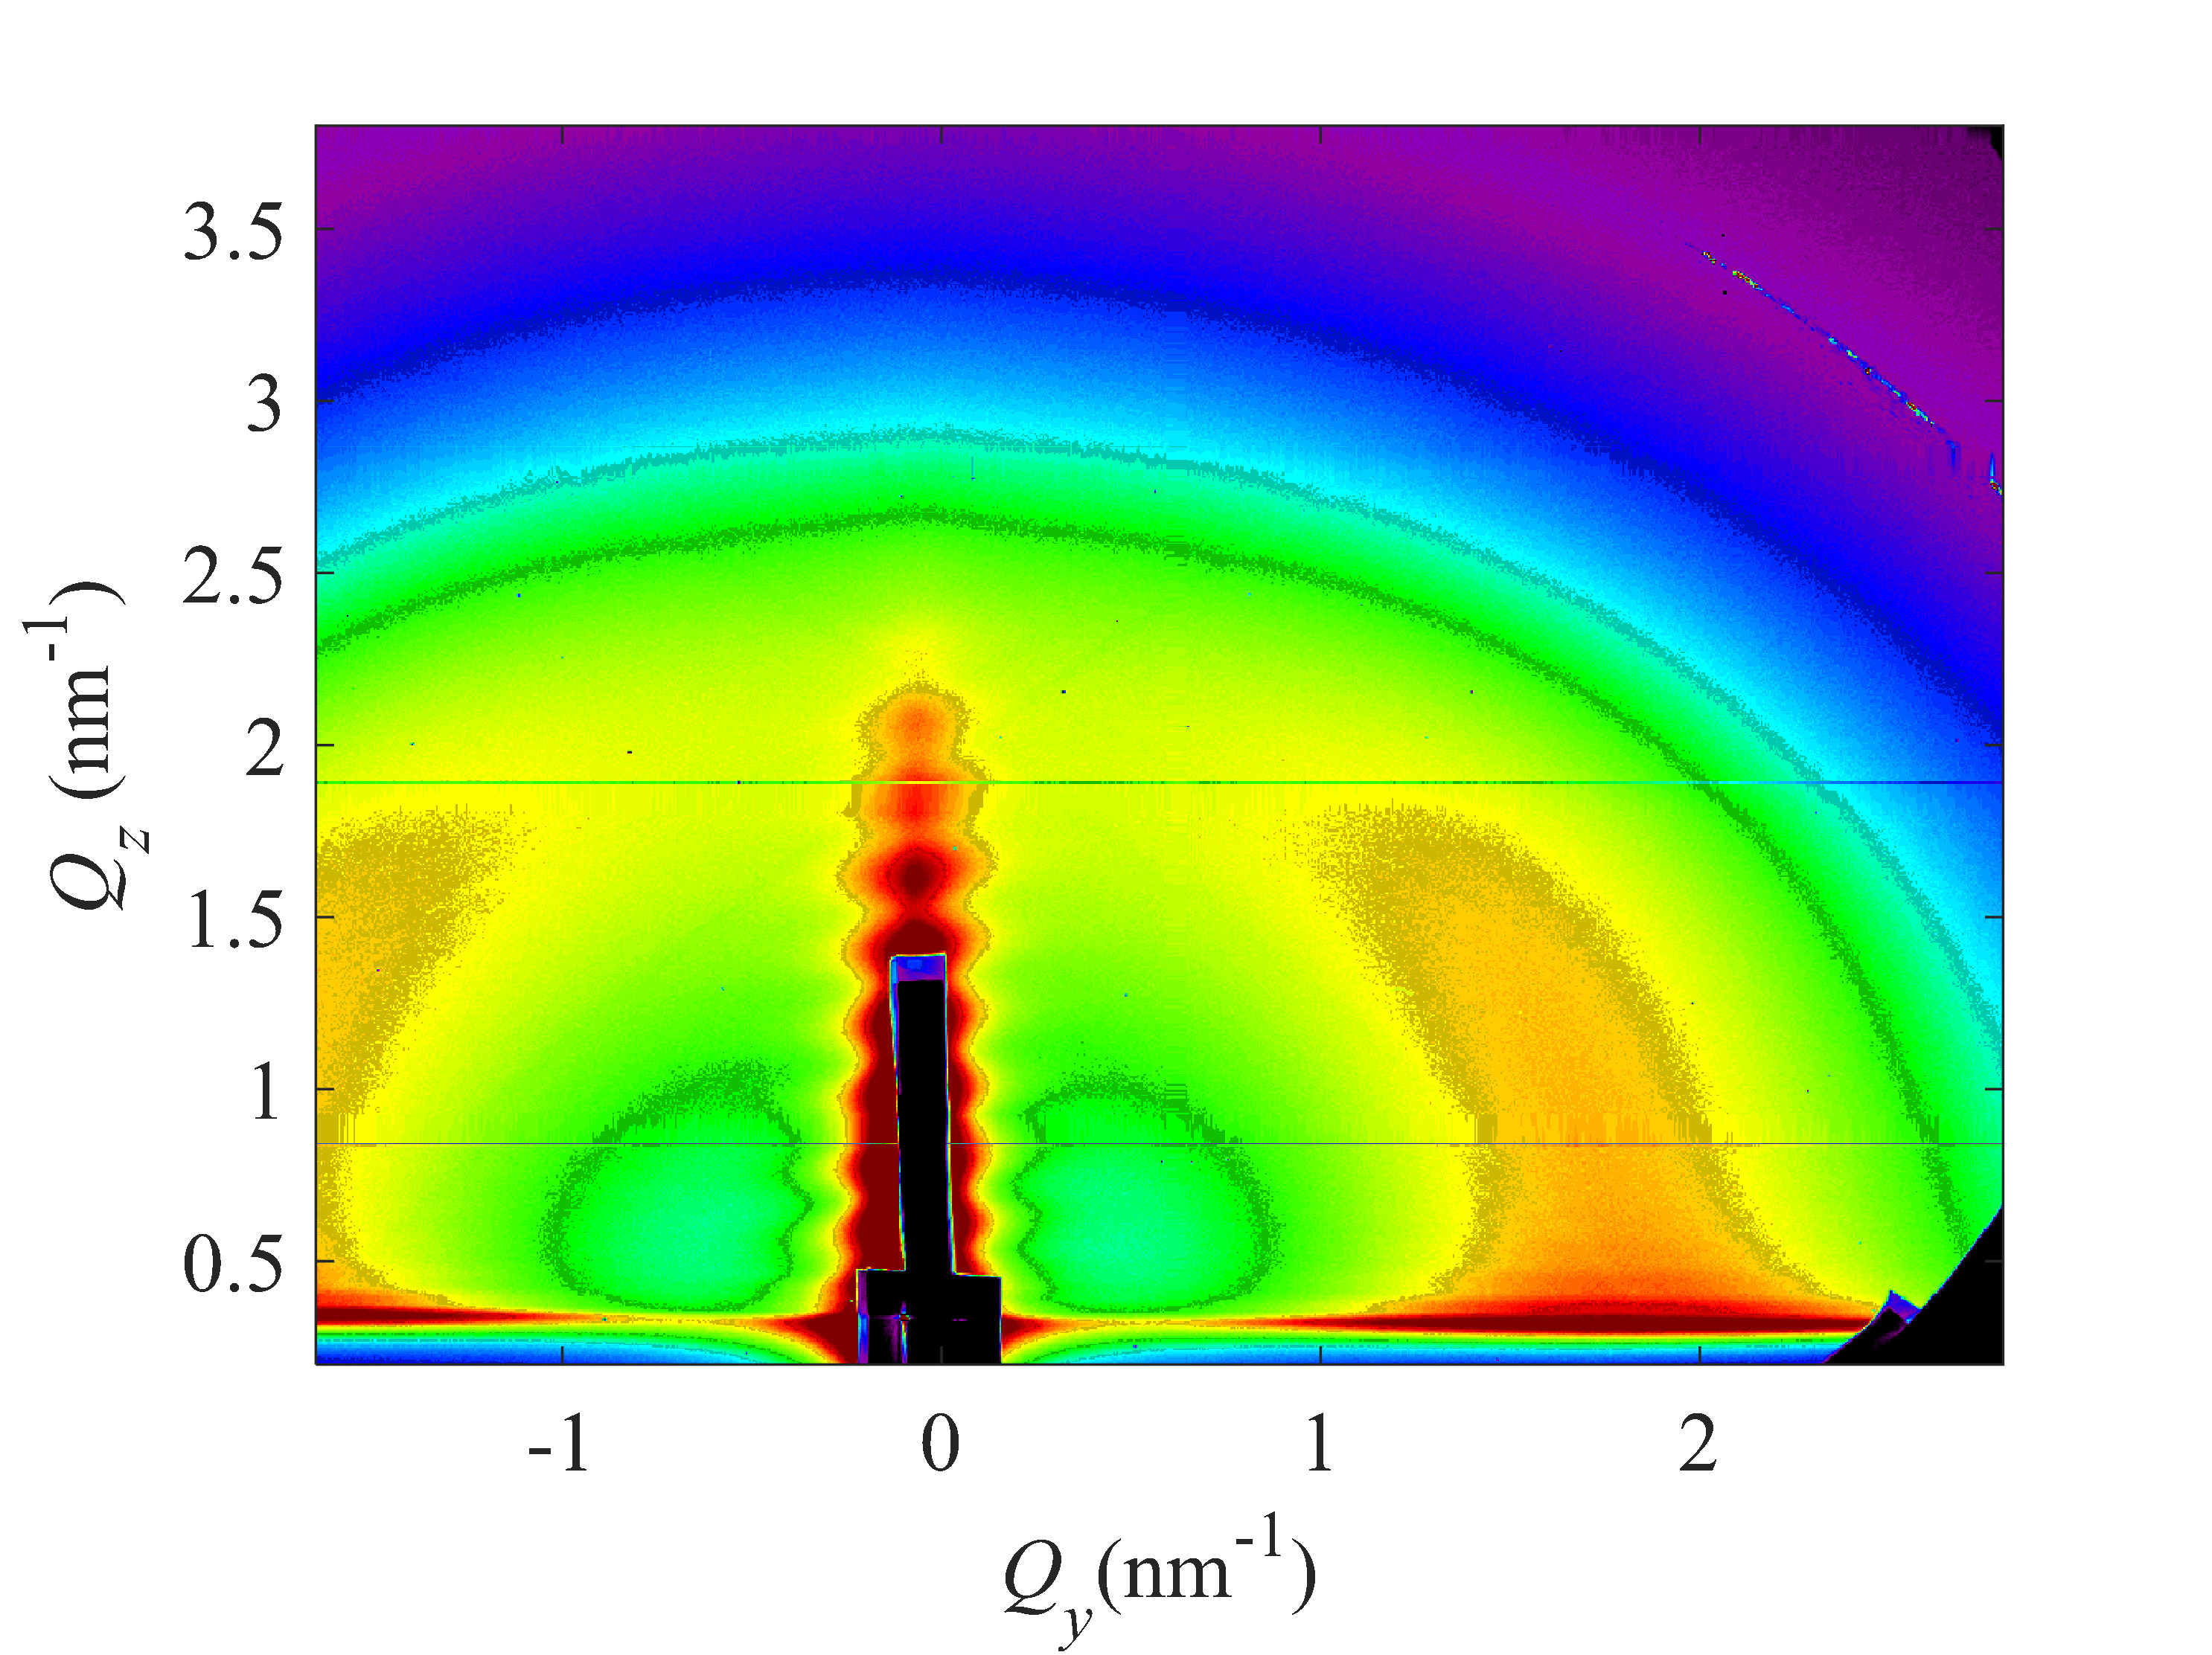
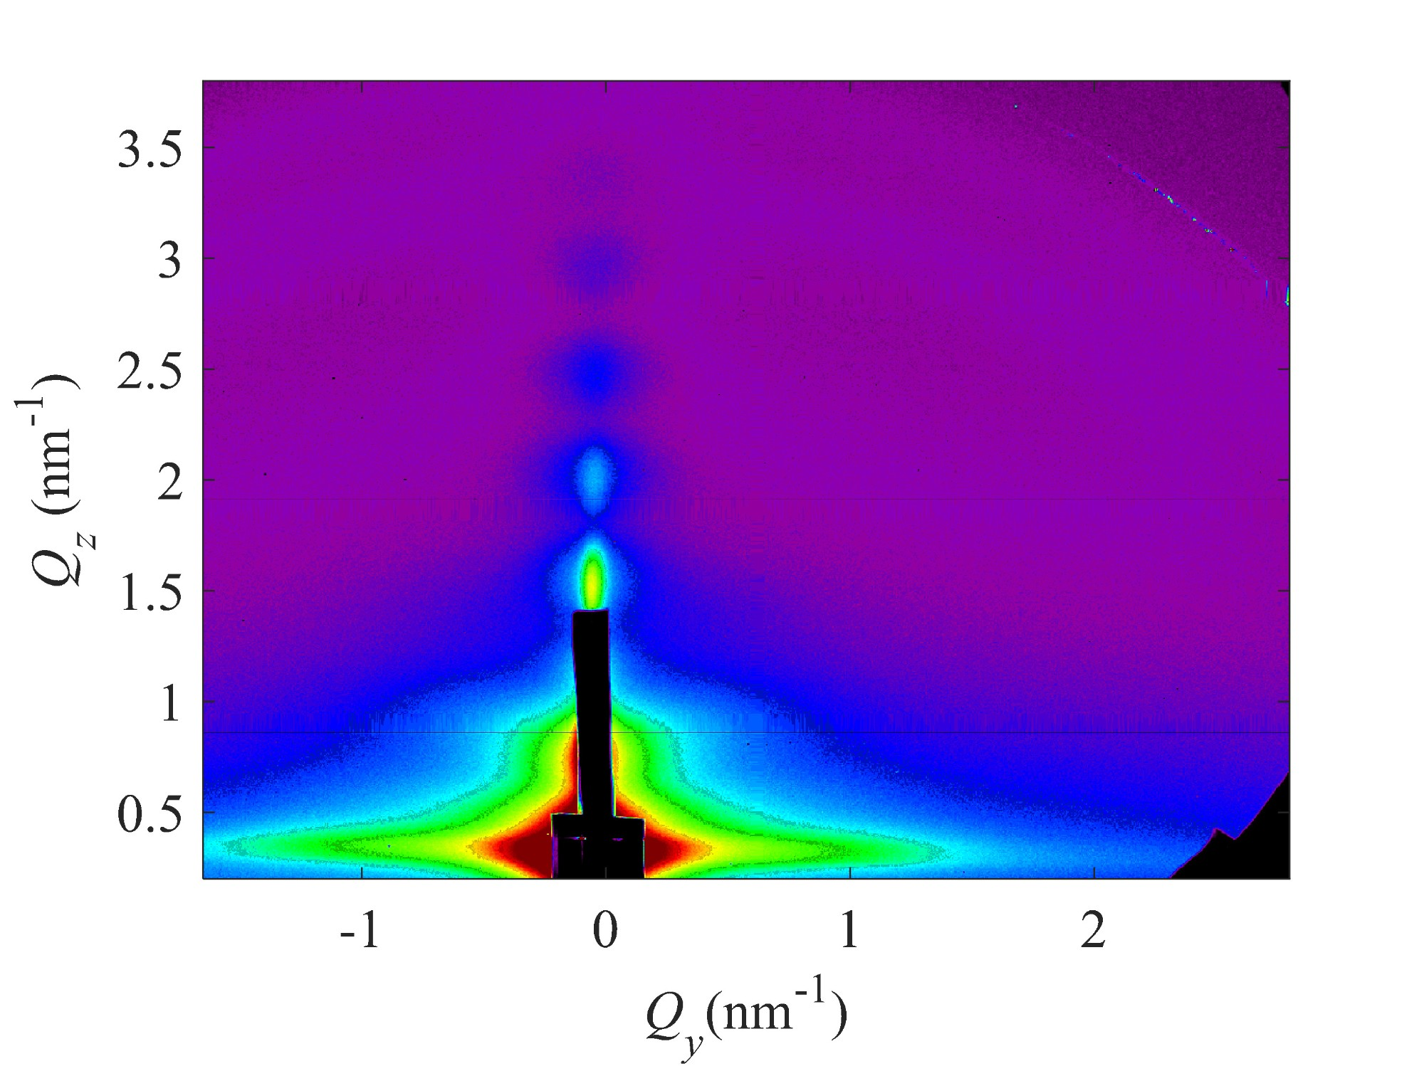
GISAXS REZULTATI MJERENJA
Aluminij ne tvori nanočestice u MoO₃ matrici

Slide 20
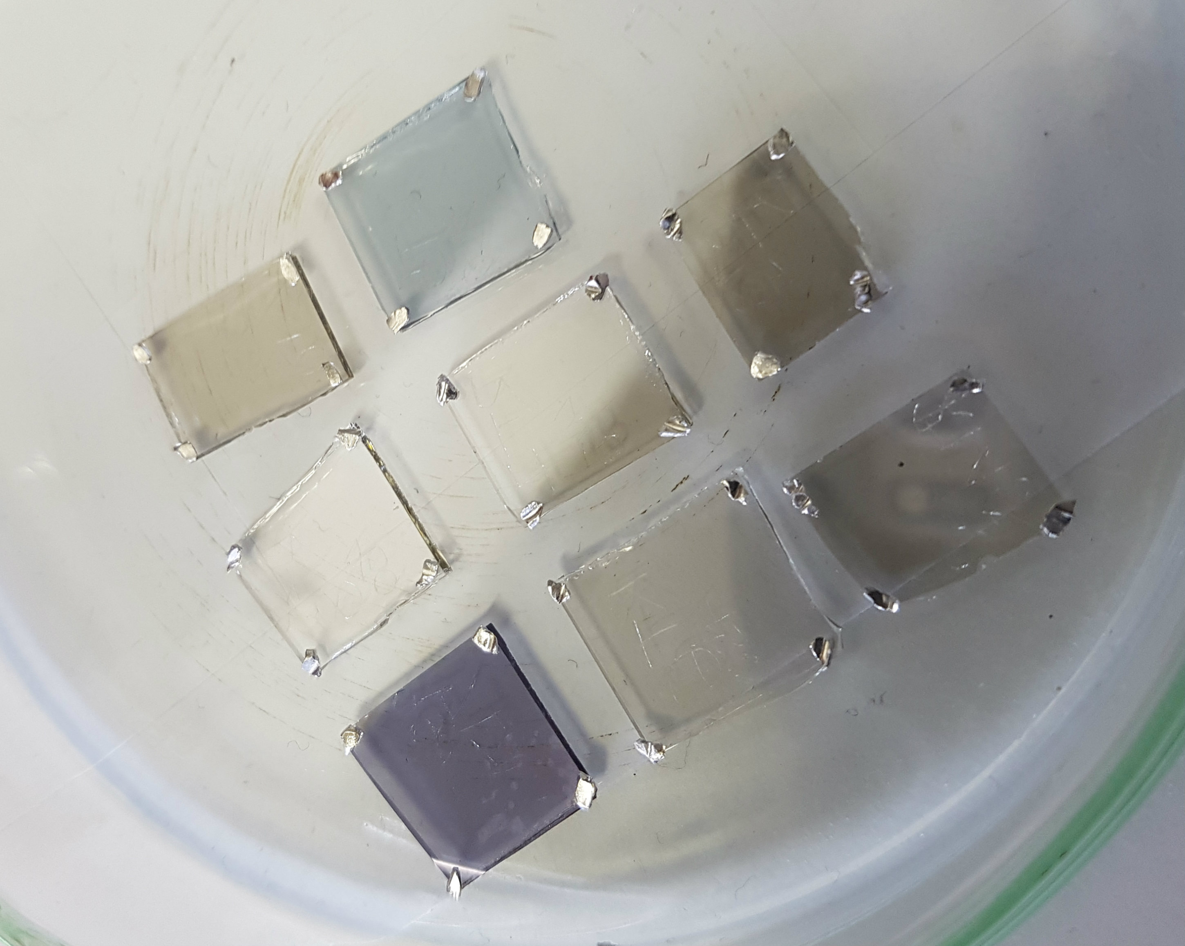
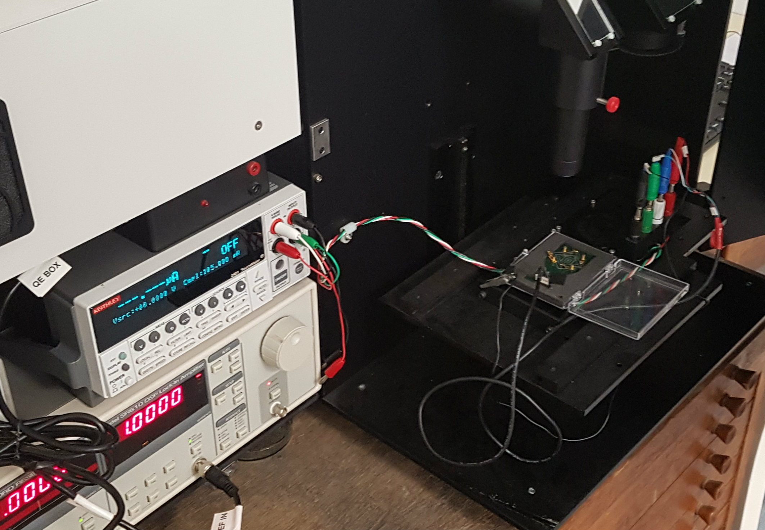
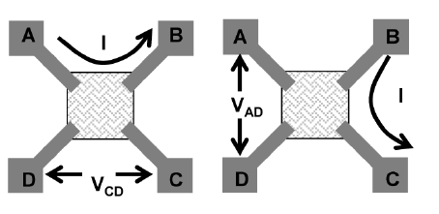
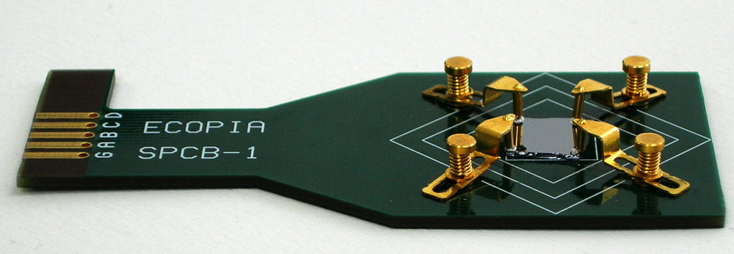
Električna otpornost mjerni postav
mjerenje površinskog otpora tankih filmova
dominantan mehanizam: tuneliranje
van der Pauw metoda

Slide 21
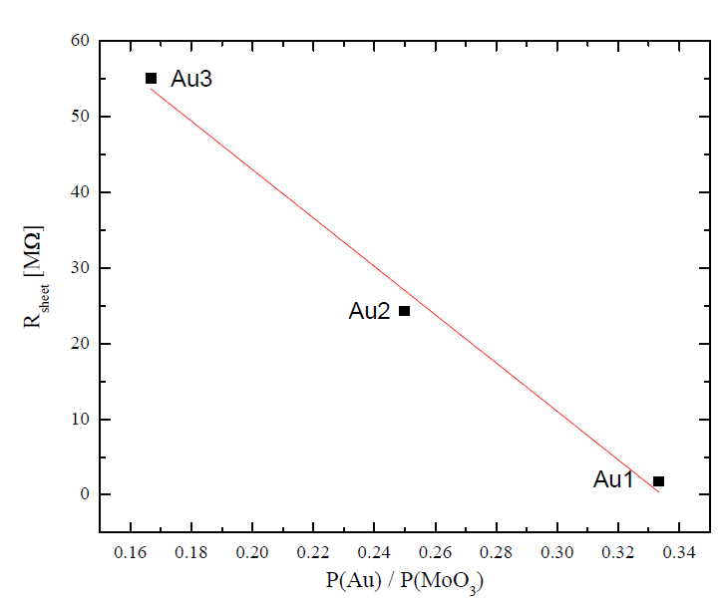
Električna otpornost REZULTATI
kvalitativna ovisnost o parametrima depozicije

Slide 22
ZAKLJUČAK
velika primjena nanočestica u tehnologiji – dizajniranje materijala
magnetronska depozicija – velika fleksibilnost
GISAXS – nedestruktivna metoda, utvrđivanje strukture
priprava prostorno uređenih nanočestica zlata
veza s parametrima depozicije
veza s električnom vodljivošću

Slide 23
HVALA

